Slide 1
Współpraca z partnerami
KSOW+
Spotkanie jednostek wsparcia Krajowej Sieci Obszarów Wiejskich+
Zegrze, 27-28 maja 2024 roku.
Materiał opracowany przez Centrum Doradztwa Rolniczego w Brwinowie, Oddział w Warszawie Instytucja Zarządzająca PROW 2014-2020 – Minister Rolnictwa i Rozwoju Wsi. Materiał współfinansowany ze środków Unii Europejskiej w ramach Pomocy technicznej Programu Rozwoju Obszarów Wiejskich na lata 2014-2020

Slide 2
Współpraca z partnerami KSOW+
Jak budować partnerstwo w ramach KSOW+?
Jakie mamy narzędzia – czyli jak angażować i budować współpracę?

Slide 3
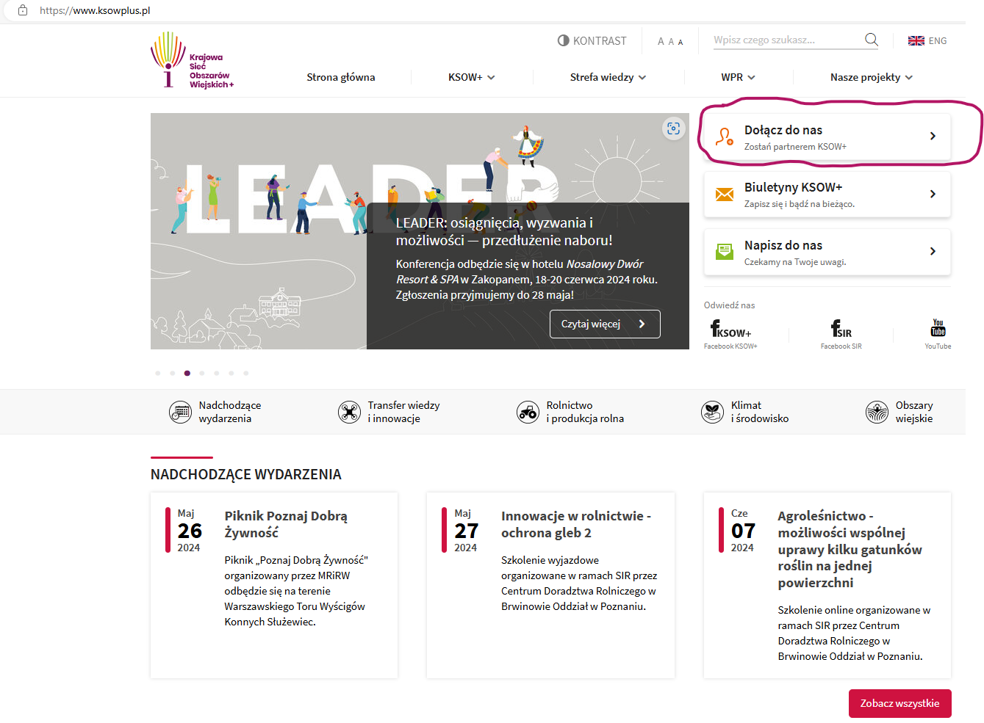
Współpraca z partnerami KSOW+
Baza partnerów KSOW +
Nieformalne spotkania z partnerami KSOW+
Spotkania grupowe

Slide 4
Współpraca z partnerami KSOW+
Wspólna realizacja projektów
Udział w konsultacjach, ankietach
Uczestnictwo w wydarzeniach naszych oraz europejskich
Wymiana informacji

Slide 5
Współpraca z partnerami KSOW+
JC KSOW+
Partner KSOW+
Partner KSOW+

Slide 6
Dziękuję za uwagę
Centrum Doradztwa Rolniczego w Brwinowie
pełniące funkcję jednostki centralnej KSOW+
warszawa@cdr.gov.pl
Tel. 22 274 23 27

